Slide 1
Python Ders-2
Koşullu İşlemler

Slide 2
boolean değerler ve deyimler
Bool işleçleri sadece doğruluk-yanlışlık sorgulamaya yarayan araçlar değildir. Bilgisayar biliminde her şeyin bir bool değeri vardır.
0 değeri ve boş veri tipleri False ‘tur.
Bunlar dışında kalan her şey ise True ‘dur.
bool(5) True
bool(5.8) True
bool(-5) True
bool(“Steve Jobs”) True
bool(“0”) True
bool(“ “) True
bool() False
bool(““) False
bool(0) False
bool(0.0) False

Slide 3
boolean değerler ve deyimler
Sonucu boolean değer olan deyimler
>>> x, y = 5, 6
>>> x == y # esit mi? False
>>> x == x True
>>> x != y # esit degil mi? True
>>> x > y False
>>> x < y True
>>> x <= y True
>>> x >= y False

Slide 4
boolean değerler ve deyimler
Mantıksal İşleçler
>>> x, y = 5, 6
>>> x > 0 True
>>> x < 10 True
>>> x > 0 and x < 10 True
>>> x % 2 == 0 or x % 3 == 0 False
>>> x > y False
>>> not(x > y) True

Slide 5
boolean değerler ve deyimler
koșullu yürütme
koşul cümleleri: ortalama notu 60’dan küçükse kaldı. Ama nasıl?
if ort < 60:
print ("KALDI")
koșul cümleleri if ile kurulur
satırın sonundaki (ișlevdekine benzer) iki noktaya dikkat!
if’den sonra gelen boolean deyime koșul denilir: ort < 60
bu satırdan sonraki, girintili yazılanlar gövde
koșul doğruysa gövdedeki emirler yerine getirilir
koșul yanlıșsa bir șey yapılmaz

Slide 6
boolean değerler ve deyimler
İf koșul yapısı
if KOSUL:
CUMLELER
if anahtar kelimesiyle bașla
KOSUL ile devam et. bu ikisi bașlık satırıdır
bașlık satırını iki nokta - : ile bitir
takip eden girintili cümlelere blok adı verilir
ilk girintisiz cümle blok sonunu gösterir
bileşik cümlelerdeki cümle bloğuna cümlenin gövdesi denilir
gövdedeki cümleler koşul doğruysa yerine getirilir
if bileşik cümlesi en azından bir cümle içermelidir: pass kullanılabilir (boș cümle)

Slide 7
boolean değerler ve deyimler
İf koșul yapısı. Girintileme
ort = 65
if ort < 60:
print ("Maalesef kaldiniz!")
Python girintileme temelli bloklama-gövde yapısını kullanır.
böyle yazamazsınız, hata alırsınız
ort = 65
if ort < 60:
print ("Maalesef kaldiniz!")

Slide 8
boolean değerler ve deyimler
Örnek
ortalama=75
if ortalama < 60:
print ("KALDI")
else:
print ("GECTI")
Örnek
x=int(input("Bir sayı girin="))
if x%2 == 0:
print (x, "cifttir")
else:
print (x, "tektir")
Örnek
parola = "python"
girdi = input("Lutfen parolanizi giriniz:")
if girdi.lower() == parola:
print ("Parola onaylandi!")

Slide 9

zincirleme koșul ifadeleri
Örnek
x=5
y=10
if x < y:
print ("%s < %s" % (x, y))
elif x > y:
print ("%s > %s" % (x, y))
else:
print ("%s = %s" % (x, y))
Örnek
def hal(t):
"""
t sicaklik degerine (santigrat)
>>> hal(-5)
SIVI
>>> hal(5)
KATI
>>> hal(105)
GAZ
"""
if t < 0:
print ("SIVI")
elif t > 0 and t < 100:
print ("KATI")
else:
print ("GAZ")
hal(100)

Slide 10

zincirleme koșul ifadeleri
Örnek
x=-10
y=-5
if x > 0:
print ("Kuzey-")
if y > 0:
print ("Doğu")
else:
print ("Batı")
else:
print ("Guney-")
if y>0:
print ("Doğu")
else:
print ("Batı")
Örnek
x=-10
y=-5
if x > 0 and y>0:
print ("Kuzey-Doğu")
elif x>0 and y<0:
print ("Kuzey-Batı")
elif x<0 and y>0:
print ("Güney-Doğu")
else:
print ("Güney-Batı")

Slide 11

zincirleme koșul ifadeleri
Örnek
x=8
if x>0:
if x < 10:
print ("x pozitif ve tek basamaklıdır.")
Örnek
Yandaki kodu tek bir cümleyle yazabiliriz
x=8
if x>0 and x<10:
print ("x pozitif ve tek basamaklıdır.")
ya da
x=8
if 0<x<10:
print ("x pozitif ve tek basamaklıdır.")

Slide 12

Örnek
def print_square_root(x):
if x <= 0:
print ("Sadece pozitif sayılar lütfen.")
return
result = x**0.5
print ("x’in kare kökü=", result)
print_square_root(-144)
print_square_root(144)

Slide 13

Örnek
def ask_ok(prompt):
ok = input(prompt)
if ok in ('y', 'ye', 'yes'):
print ('YES')
if ok in ('n', 'no', 'nop', 'nope'):
print ('NO')
ask_ok("Çıkmak istediğinize emin misiniz?")

Slide 14
Tip Dönüşümleri
Dizgiye Dönüșüm
>>> str(32)
’32’
>>> str(3.14)
’3.14’
>>> str(True)
’True’
Tamsayıya Dönüșüm
>>> int("32") 32
>>> int("32", 16) # int("value", base)
50 (16’lık sayı siteminde 32’nin onluk sayı sistemine dönüşüm)
>>> int(str(32), 8) (8’lik sayı siteminde 32’nin onluk sayı sistemine dönüşüm)
26
>>> int("merhaba")
Traceback (most recent call last):
File "<stdin>", line 1, in <module>
ValueError: invalid literal for int() with base ’merhaba’
>>> val = input("Bir deger girin: ")
Bir deger girin: 34
>>> int(val) 34
>>> int("0x13", 16) 19
>>> int(34.4) 34
>>> int(34.999) 34 (kural: tamsayı kısmını al)

Slide 15
Tip Dönüşümleri
Float ve Bool Dönüşüm
>>>float("3.141519")
3.141519
>>>int("3.141519")
ValueError: invalid literal for int() with base 10: '3.141519’
>>>int(float("3.141519"))
3
>>> bool(1)
True
>>> bool(1.0)
True
>>> bool(0)
False

Slide 16

Tip Dönüşümleri
Bool ifade kısaltma
ad = input("Adinizi giriniz: ")
if ad == "":
print ("devam edemezsiniz")
ad = input("Adinizi giriniz: ")
if not ad:
print ("devam edemezsiniz")
ad = input("Adinizi giriniz: ")
if not bool(ad):
print (" devam edemezsiniz ")

Slide 17
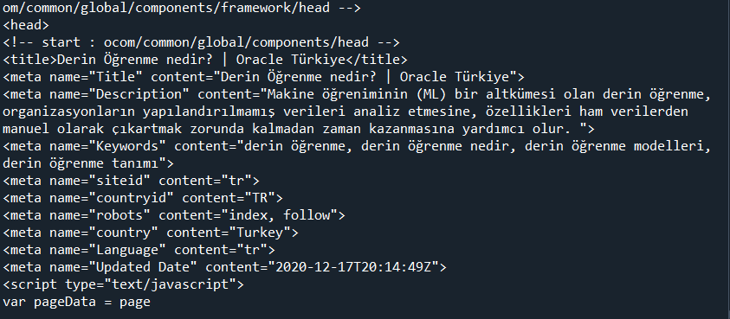
Tip Dönüşümleri
Web Sayfası Okuma
import urllib.request
page = urllib.request.urlopen("https://www.oracle.com/tr/artificial-intelligence/machine-learning/what-is-deep-learning/")
text = page.read().decode("utf8") #string bilgi döner
dizgi = text[100:1000]
print (dizgi)

Slide 18

Örnek
import random
tutulan=random.randrange(1, 10) #10 dahil değil
tahmin=int(input("Tahmininiz="))
print("Tutulan Sayı=",tutulan)
if tahmin==tutulan:print("Bildiniz")
elif tahmin>tutulan:print("Daha küçük tahmin etseydiniz bilecektiniz")
else:print("Daha büyük tahmin etseydiniz bilecektiniz")

Slide 19

Örnek
#text.find("karakter",start index, end index )
text="bla bla blaKur=18.86<deneme" #string
ki=text.find("Kur") #11
si=text.find("=",ki)+1 #15
ei=text.find("<",si)
kur=float(text[si:ei]) #[si,ei) aralığındaki karakterleri alır
print("Kur=",kur)

Slide 20
Kaynaklar
https://github.com/19ceng/ceng104pro
https://velimeseanadolulisesi.meb.k12.tr/meb_iys_dosyalar/59/10/764933/dosyalar/2022_09/28102826_Python-Ders-Notlari-1.pdf?CHK=a9c6c5d20eb94118f4fb579be8c9232b

